Slide 1
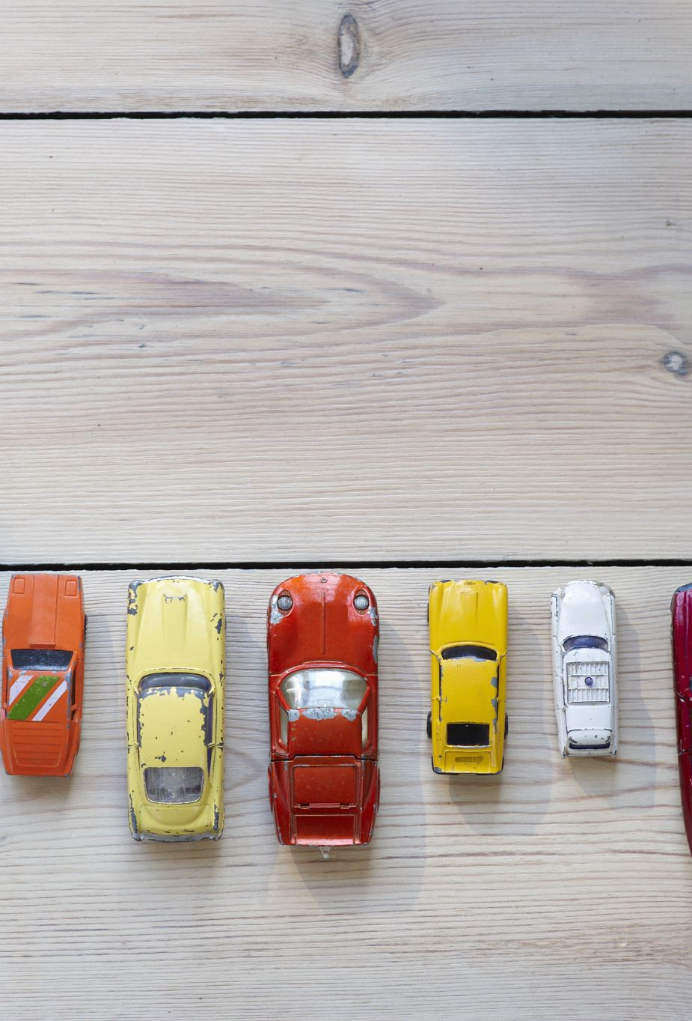
Prevención de accidentes.
Alexei Cambray Servin

Slide 2
Justificación
Tener indicadores del ambiente y la zona que pueden propiciar un accidente. Con la tecnología actual se pueden aplicar en opciones de navegación por gps y en automoviles autónomos.
La información es una base de datos de accidentes en Estados Unidos entre los años del 2016 al 2021.

Slide 3
Descripción de uso
Tengamos claro que nuestro valor a predecir (objetivo) es la gravedad de los accidentes ocurridos, siendo 1 un accidente grave, 0 un accidente no grave.
Lo que vemos que influeye más para poder hacer la predicción:
Indicadores climáticos:
Dirección del viento
Visibilidad
Lluvia presente
Indicadores de zona:
Hora del accidente
Cruce presente
Semáforo presente

Slide 4

Modelado
En este caso, el uso de una regresión logística con WoE en la base de datos de accidentes permitirá identificar las variables más importantes que contribuyen a la probabilidad de ocurrir un accidente, y proporcionar una probabilidad cuantificada de que un evento específico ocurra en el futuro. Esto puede ser útil para prevenir accidentes futuros y para asignar recursos de manera más efectiva.
Además, al tener una comprensión clara y concisa de la relación entre las variables y la probabilidad de ocurrir un accidente, se pueden tomar medidas para mejorar la seguridad en el futuro.

Slide 5
Aplicación de resultados
Probabilidad de accidente grave | Acciones
De 0% a 30% | Mostrar en la pantalla del carro una alerta de cuidado por la zona y el clima
De 30% a 60% | Reducir la velocidad máxima del carro y seguir con las alertas
De 60% a 80% | No permitir conducción autónoma, mantener las restricciones de velocidad y tener
Mayor de 80% | Además de las acciones anteriores se tiene que entrar en modo alerta, dejando las luces prendidas y al menor indicio de choque mandar alertas al sistema de seguridad (911)

Slide 6
Conclusiones
Se espera con esto poder lograr que el control de accidentes sea más claro y seguro, manejar simepre es un riesgo pero cuando las características de clima y de zona se juntan para mantener el estado de alerta.Muchas veces al manejar la concetración solo está en el carro de delante de nosotros pero con ayuda de la tecnología podemos guíarnos en su identificación y apoyo.

